Slide 1

ПЕТРУШКА
Кто из вас сидит – грустит?
У кого кислый вид?
Веселое путешествие поднимает настроение. Мы с вами отправляемся путешествовать по временам года.

Slide 2
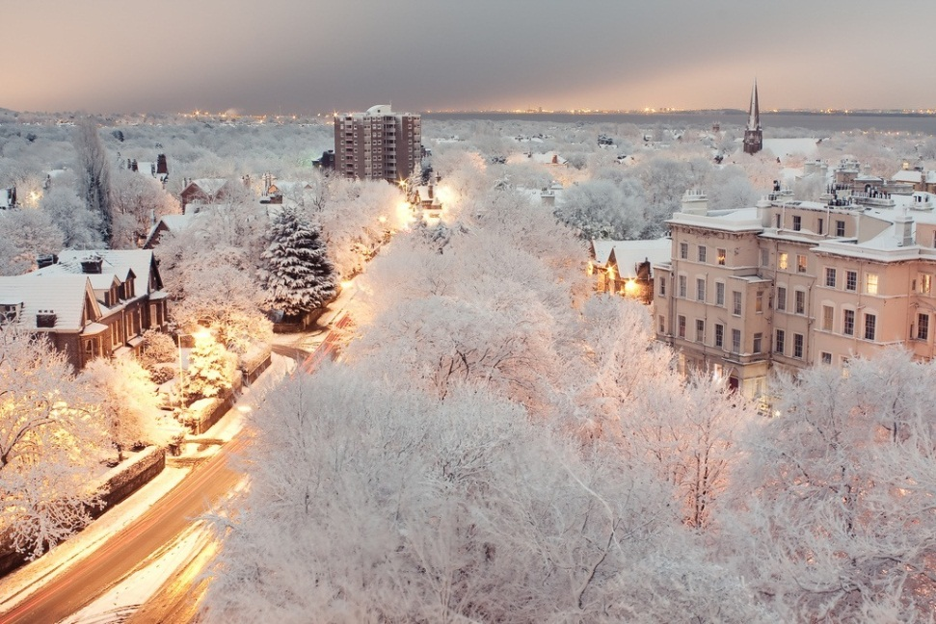
ЗИМА
Она пришла такая снежная,

Slide 3
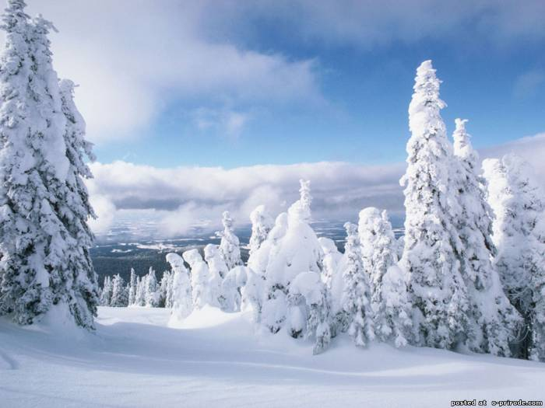
ЗИМА
Укрыла белыми одеждами

Slide 4
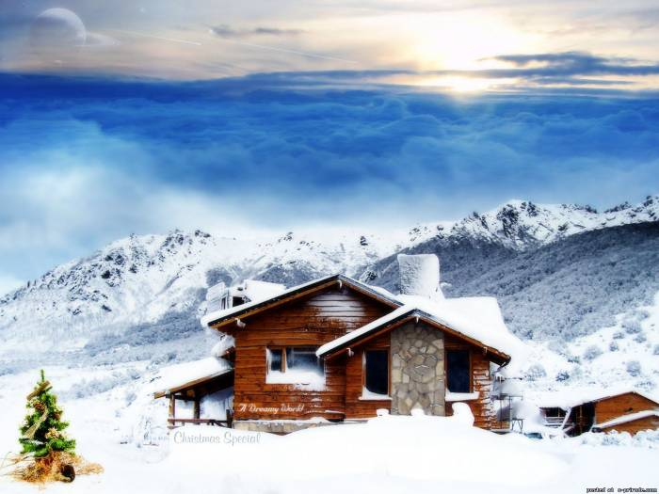
ЗИМА
Леса, поля, дома и улицы.

Slide 5
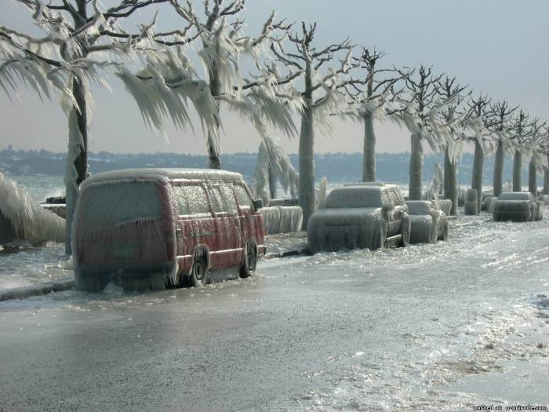
ЗИМА
То тихая, то вихрем кружится.

Slide 6
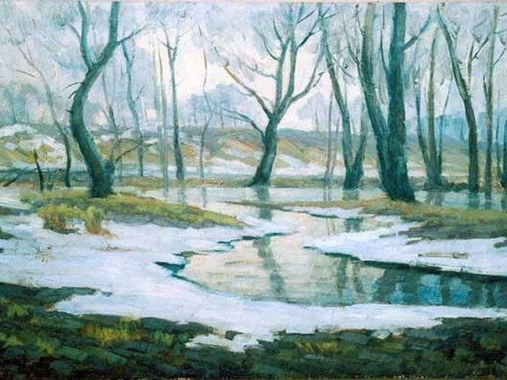
ВЕСНА
Светает рано по утрам,

Slide 7
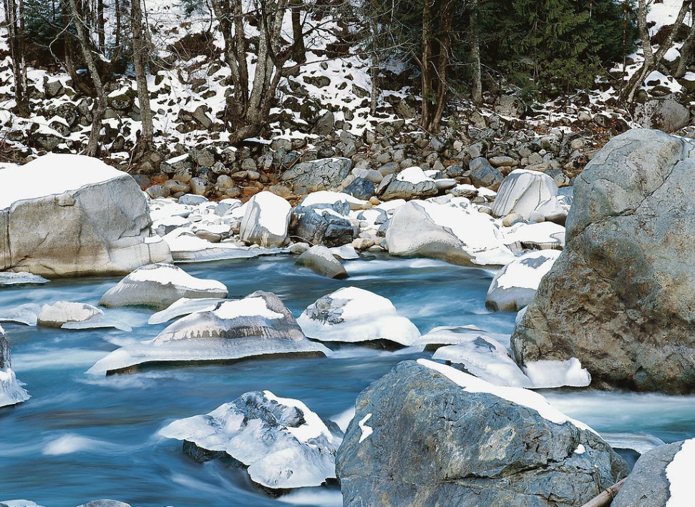
ВЕСНА
Проталины и тут и там.

Slide 8
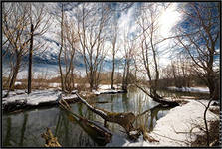
ВЕСНА
Ручей шумит, как водопад.

Slide 9
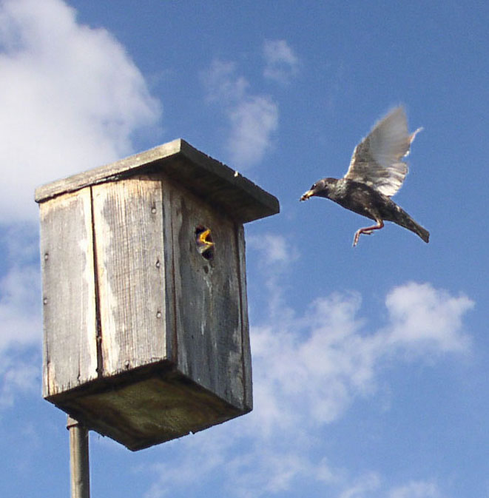
ВЕСНА
Скворцы к скворечнику летят.

Slide 10
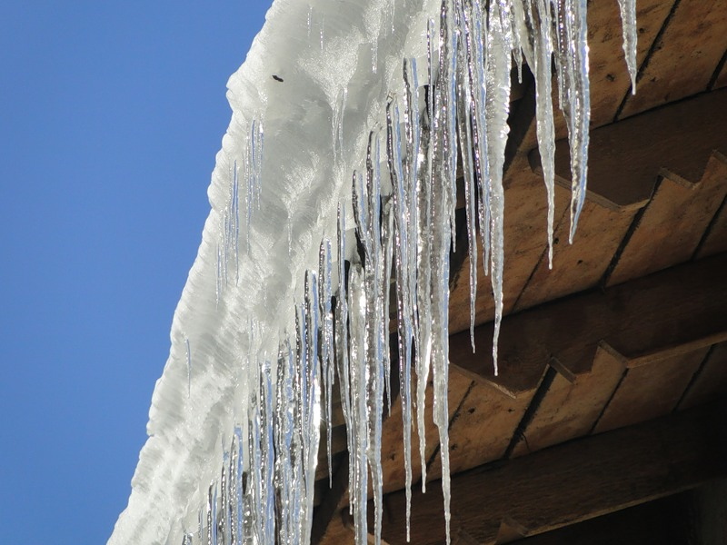
ВЕСНА
Звенят под крышами капели.

Slide 11
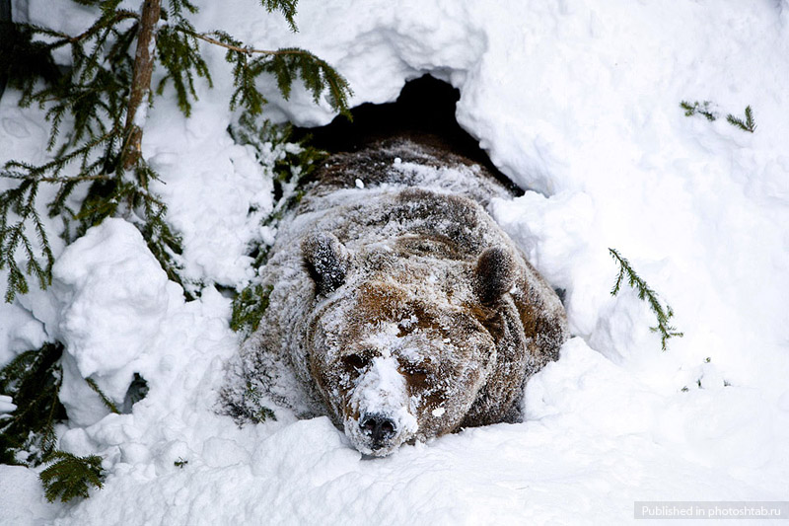
ВЕСНА
Медведь с еловой встал постели.

Slide 12
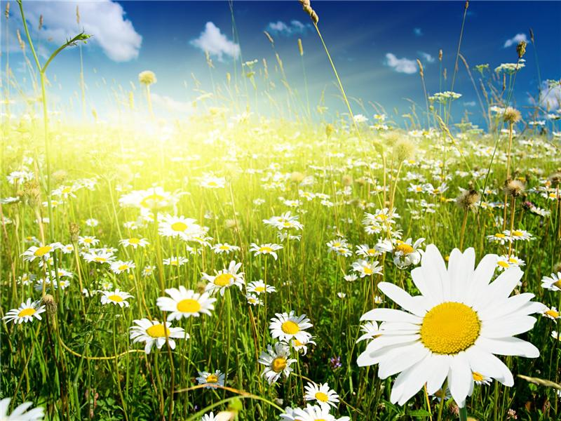
Лето
Отгадайте время года:

Slide 13
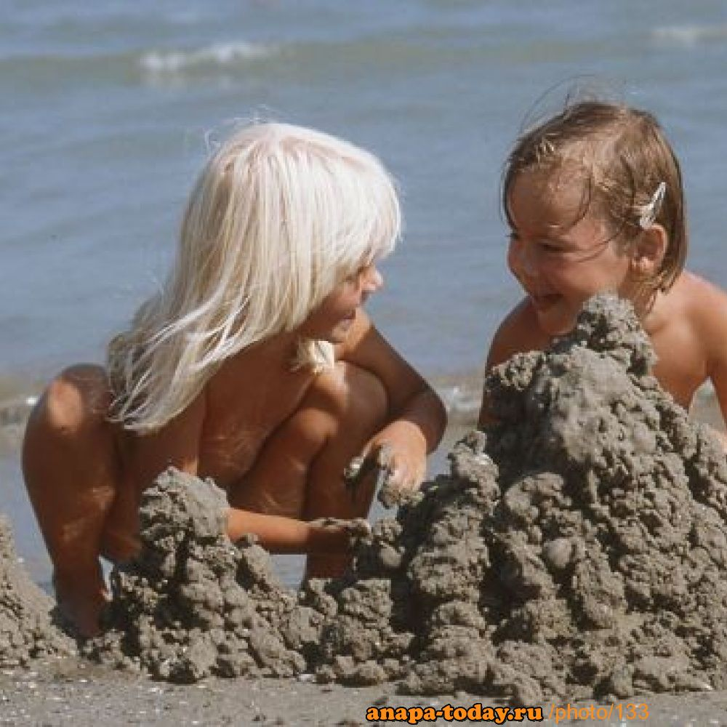
ЛЕТО
Жаркая стоит погода,

Slide 14
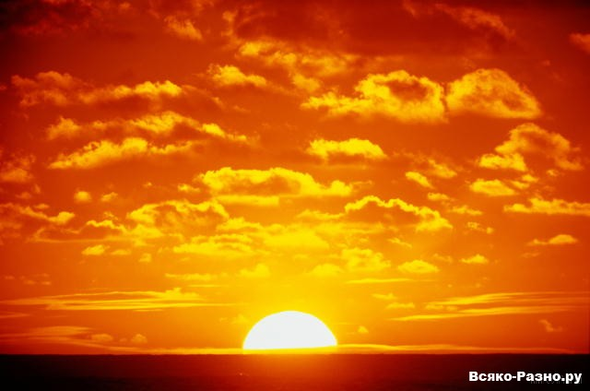
ЛЕТО
Рано солнышко встает,

Slide 15
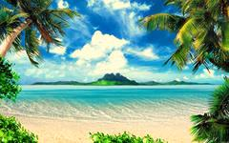
лето
Днем и греет, и печет,

Slide 16
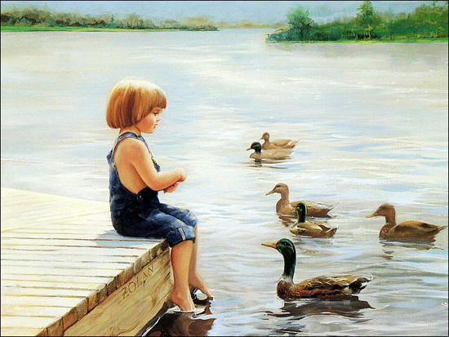
лето
Река манит нас прохладой,

Slide 17
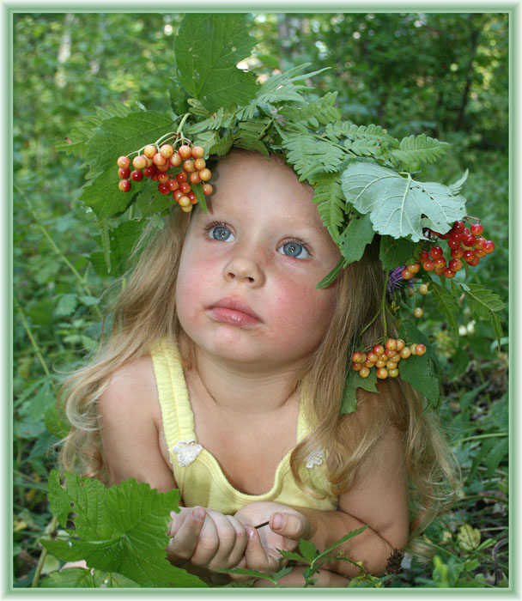
лето
В лес за ягодами надо.

Slide 18
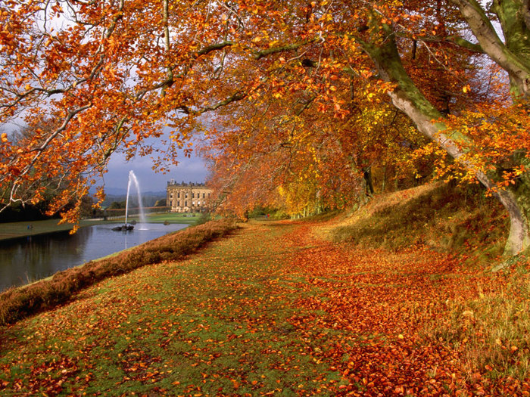
осень
Время года отгадай:

Slide 19
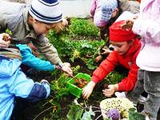
осень
Собирают урожай,

Slide 20
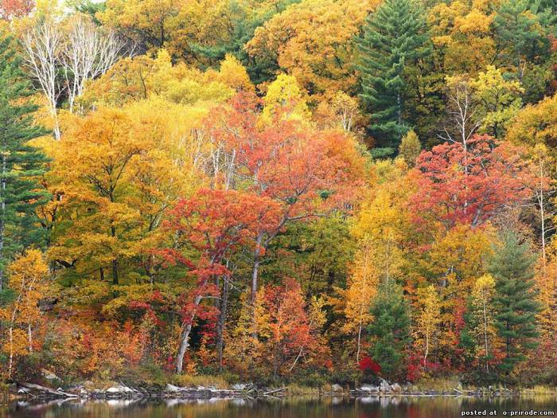
осень
Разноцветный лес красивый,

Slide 21
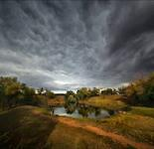
осень
Мокнут скошенные нивы,

Slide 22
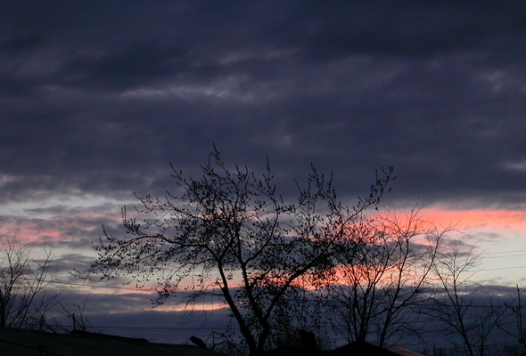
осень
Тучи по небу гуляют,

Slide 23
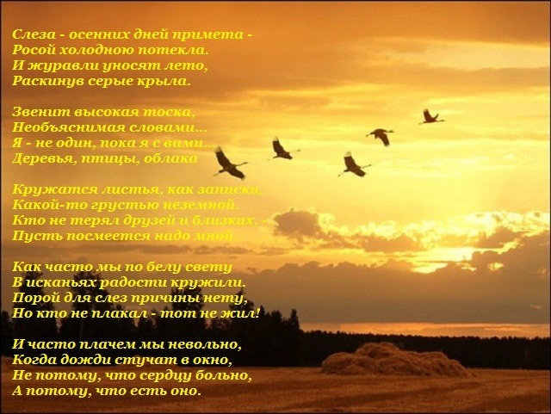
осень
Птицы к югу улетают.

